Slide 1
DiKliMa
Digitalisierung, Klimamanagement & Mitarbeitergewinnung

Slide 2
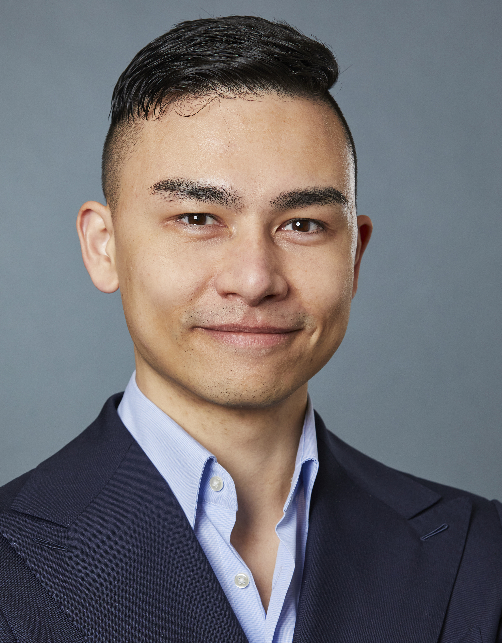
Vorstellung
Wer wir sind
Imanuel Heider
Wissenschaftlicher Mitarbeiter am wbk Institut für Produktionstechnik und Projektmitarbeiter DiKliMa
ML-Einsatz in Werkzeugmaschinen
Steuerungstechnik für modulare Produktionsanlagen
Maschinenbauingenieur

Slide 3
Nachhaltigkeitsmanagement leicht gemacht: Einblicke in die Nachhaltigkeitsberichterstattung nach CSRD
AGENDA | 09:00 – 14:00 Uhr
09:00 – 09:30 Uhr: Eintreffen I Begrüßung I Intro
Vorstellungsrunde, Wünsche & Erwartungshaltung
Workshopagenda
09:30 – 10:15 Uhr: Einführung in die Corporate Sustainability Reporting Directive (CSRD)
Überblick zur Gesetzgebung & Corporate Sustainability Reporting Directive (CSRD)
Bedeutung von Nachhaltigkeitsberichterstattung für Unternehmen
Vorteile einer transparenten Nachhaltigkeitsstrategie
10:15 –11:00 Uhr Praxisbeispiele & Best Practices
Aufbau & Struktur von Nachhaltigkeitsberichten
Unternehmensbeispiele
11:00 – 11:15 Uhr Time for Coffee

Slide 4
Nachhaltigkeitsmanagement leicht gemacht: Einblicke in die Nachhaltigkeitsberichterstattung nach CSRD
AGENDA | 09:00 – 14:00 Uhr
11:15 – 12:30 Uhr: Workshop: Verbräuche erfassen und Daten für Nachhaltigkeitsberichte nutzen
Wie können Verbräuche erfasst und Daten genutzt werden?
Wo stehe ich mit meinem Unternehmen?
Welche Daten erhebe ich bereits?
Was muss ich tun, um "konform" zu werden?
Erfüllen von Berichtspflichten - und dann? Chancen durch die Erfassung von Verbräuchen
Diskussion von Herausforderungen & Lösungen
12:30 – 13:30 Uhr: Mittagspause
13:30 – 14:00 Uhr: Abschluss & Feedback

Slide 5
Nachhaltigkeitsmanagement leicht gemacht: Einblicke in die Nachhaltigkeitsberichterstattung nach CSRD
Lernziele
Überblick zur aktuellen Regulatorik
Verständnis für Struktur von Nachhaltigkeitsberichten
Verständnis für Anforderungen & Ziele der CSRD
Entwicklung von Strategien zur Integration von Nachhaltigkeitsaspekten in die Unternehmensstruktur
Überblick zu Nachhaltigkeits-Best-Practices
Individuelle Sicherung der Ergebnisse

